Slide 1
"Egy lehetőség, amit vétek volna elszalasztani."
Hogyan lehet kiváló kutatás Magyarországon
az egyetem és az MTA égisze alatt
„ Akkor szólj, ha mondandód szükséges, hasznos és épít! ”

Slide 2
Hogyan működjünk együtt, hogyan lépjünk fel közösen?
Versengő együttműködés, avagy együttműködő versengés.
A versengés és együttműködés nem egyetlen skála két végpontja - nem dichotóm -, hanem két független (és orthogonális) tengely: Elvben tehát legalább négy érdekes együttállás fogalmazható meg:
együttműködés
Fülöp (2008)
erősen
együtt- működő típus
?
Corning (1983) „egoisztikus együttműködés”
kevéssé
individualista típus
versengő típus
kevéssé
erősen
versengés
Axelrod & Hamilton (1981) altruizmus és kooperáció

Slide 3
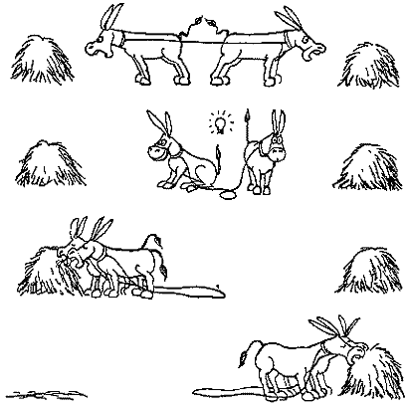
Versengő együttműködés, avagy együttműködő versengés
Klasszikusnak tűnő kérdés:
kisebb vagy akár nagyobb közösségekben mi a helyes aránya az együttműködésnek és versenynek?
Klasszikusnak tűnő cél:
a helyesen megfogalmazott együttműködés és a helyes mederben tartott versengés fokozza - a lelkesedést, - az eredményességet,…
A klasszikus kockázat:
a rossz együttműködés,
a parttalan versengés:
rontja és kioltja a lelkesedést,
viszályt és ellenségeskedést szül,…

Slide 4
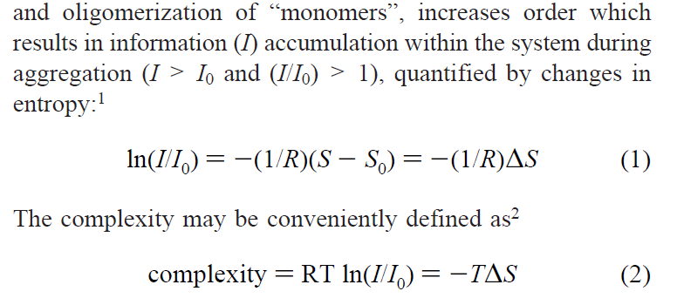
Hogyan lehet kiváló kutatás Magyarországon
az egyetem és az MTA égisze alatt
A kreatív egyén legfőbb tulajdonsága komplexitása (Csíkszentmihályi, 2008).
(Perczel és mts., 2007)
A kreatív egyén fogalma hasonlít a magas ego-rugalmassággal rendelkező emberéhez, aki képes az adott helyzethez igazítani ego-kontrollja szintjét. (Block & Block, 1980)

Slide 5
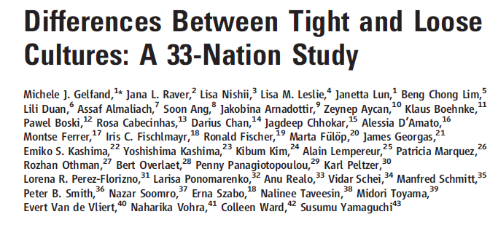
Fülöp M. és mts. (2002, 2004, 2009) kultúrközi kutatásának központi kérdése, hogy a különböző kultúrákban a versengés mely aspektusai a legmeghatározóbbak?
a japánoknál a fejlődés volt a versengés elsődleges funkciója,
a kanadaiaknál a versengés elsősorban a cél elérésének eszközeként értékelődött,
a magyaroknál a versengés funkciója leginkább a szelekcióban reprezentálódott.

Slide 6
A tudás, mint speciális erőforrás
Az evolúciós pszichológiai és szociobiológiai elméletek szerint a szűkös erőforrások rendszerint a versengéssel és nem az együttműködéssel hozhatók összefüggésbe.
Materiális erőforrások sokszor valóban nullaösszegű játékként realizálódnak.
Zárt versengési kereteket és ellenséges folyamatot indukálnak, ritkán vezetnek konstruktív versengéshez. Fülöp (2004)
Immateriális erőforrásokban (nem tárgyi, hanem elsősorban tudás jellegű, szellemi típus erőforrás) a hangsúly a folyamatos fejlődésre kerül, lényege nem a meglévő erőforrások statikus birtoklása, hanem újabb és újabb erőforrások gyors és hatékony feltalálása.
Ezért a zárt keretű versengés nyitottá válik, elvben mind a teljesítmény, mind a nyereség
a végtelenségig növelhető.

Slide 7
A kutatást (tudást) elősegítő erőforrások allokálása
Pályázatok (zárt/nyitott versengési keretek):
- Egyéni pályázatok,
- Magasabb szervezettségi szintű pályázatok,
- Intézményi szintű pályázatok
Fenntartási (zárt/nyitott versengési keretek):
- Egyéni pályázatok,
- Magasabb szervezettségi szintű pályázatok,
- Intézményi szintű pályázatok
Kutatók (inkább zárt/nyitott versengési keretek):

Slide 8
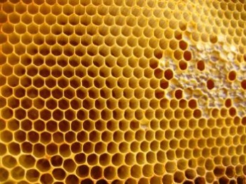
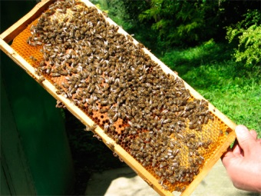
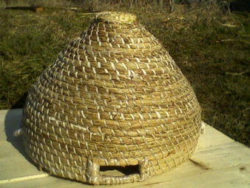
A kutatási struktúrák hasonlósága és különbsége
méhsejt, kaptár-keret, méh kas, ……
Labor/tanszék, intézet/kar, egyetem
Nagy hasonlóság van:
1) az egyetemek/intézetek méretében (kb. 30-50 ezer hallgató/egyetem)
2) a legkisebb kutatási egységek méretében (csoportok, tanszékek, laboratóriumok kb. azonos méretűek: 5-25 fő)
Nagy különbség van:
az elnyert és elkölthető pénzek nagyságrendjében,
a sikeres és sikertelen csoportok arányában,
az „eredményesség” szintjében: van, ahol csak az IF >10 számít, máshol meg bármi, ami IF
az intézmények infrastrukturális háttere: szolgáltatások, műszerpark, továbbképzések, könyvtár, ügyintézés hatékonysága, stb.

Slide 9
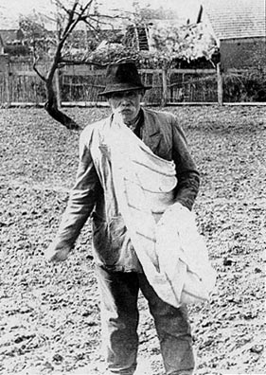
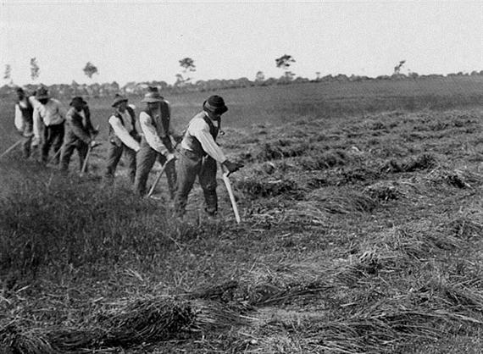
A kutatásszervezés belső és külső kihívásai
Hogyan szervezzünk eredményes kutatócsoportot?
Milyen kritériumok alapján minősítsünk?
Hogyan biztosítható a diszciplináris mellett az interdiszciplináris területek fejlődése? („The Future is no longer as it used to be”)
Milyen arányban támogathatók a „nagykockázatú” pályázatok?
A kutatás, de a kutatás finanszírozása is befektetés (idő/pénz) a jövőbe

Slide 10
Egyetem és MTA aktuális közös kérdései :
kevés-e a kutatásra ma elérhető pénzmennyiség?
kevés-e az inspiráló (motiváló) tényező? (mottó: mit nyerek, ha kooperálok, s mit veszítek?)
lehet-e a csoportközi-kohéziót fokozni?
Mit lehet tenni? (hogyan fokozható a koherencia/szinergizmus?)
több (közös) pénz → nagyobb láthatóság → nagyobb felelősség
okosan kérni (projekt), helyesen költeni
2) jelenleg igen kevés a motiváló tényező (szinte csak belső): az attraktivitás fokozandó (fizetésemelés, társadalmi presztízs,..) 3) igen: - pl. „1+1=3” finanszírozás, - méretfüggő előnyök kiaknázása, - közös műszerpark építése (pl. Struct. Cent. Budapest)

Slide 11
Közös kérdések a cirkuláció / elvándorlás kapcsán
Paradigmaváltás munkaszervezés, vezetés területén:
- életen át tartó kinevezések gyakorlata (pl. tanszékvezetés),
- „vazallusi„ rendszer leépítése (az adminisztratív főnök tudományos társzerzővé válik pozíciójánál fogva), - valóban nyitott (külföldiekre is vonatkozó) álláspályázatok,
Paradigmaváltás gazdasági téren:
- az egyenlősdi rossz gyakorlatának felszámolása,
- pályázati pénzek költésének közbeszerezéshez kötése rossz stratégia (dupla kontroll, anyagi/idő-veszteség),
Paradigmaváltás a bürokrácia terén:
a kutató lehetőleg kutasson (minimálisat adminisztráljon),
a honosítási eljárások (pl. PhD honosítás) leszorítása,
a habilitáció, mint előfeltétel újragondolása: az iparból, külföldről való visszatérést gátolja
nyelvi gátak lebontása (a külföldi munkaerő fokozatos integrálása)

Slide 12
Praktikus javaslatok:
- több kutatási pénzt az OTKA rendszerébe (10-15% sikerráta),
- vissza a forráshoz:
alap finanszírozni az eredményes csoportok kutatását,
- infrastruktúra fejlesztés (pályázati rendszerben ),
„matching fund” , „overhead” rendszerének bevezetése,
„sabbatical” (oktatói Erasmus) rendszerének bevezetése,
stb.

Slide 13
„Adják meg az anyagi békét azoknak, kik az ország jövőjét gyúrják, mert ezeknek a nyomora nemzeti veszedelem.”
Szabó Dezső: Válasz Nagyméltóságú gróf Tisza István volt miniszterelnök, nagybirtokos úrnak
“Elvész az én népem, mivelhogy tudomány nélkül való”
Hóseás próféta könyve 4. rész (a Kr.e. 8. században)

Slide 14
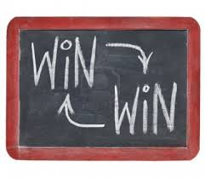
Köszönöm, megtisztelő figyelmüket!

Slide 15
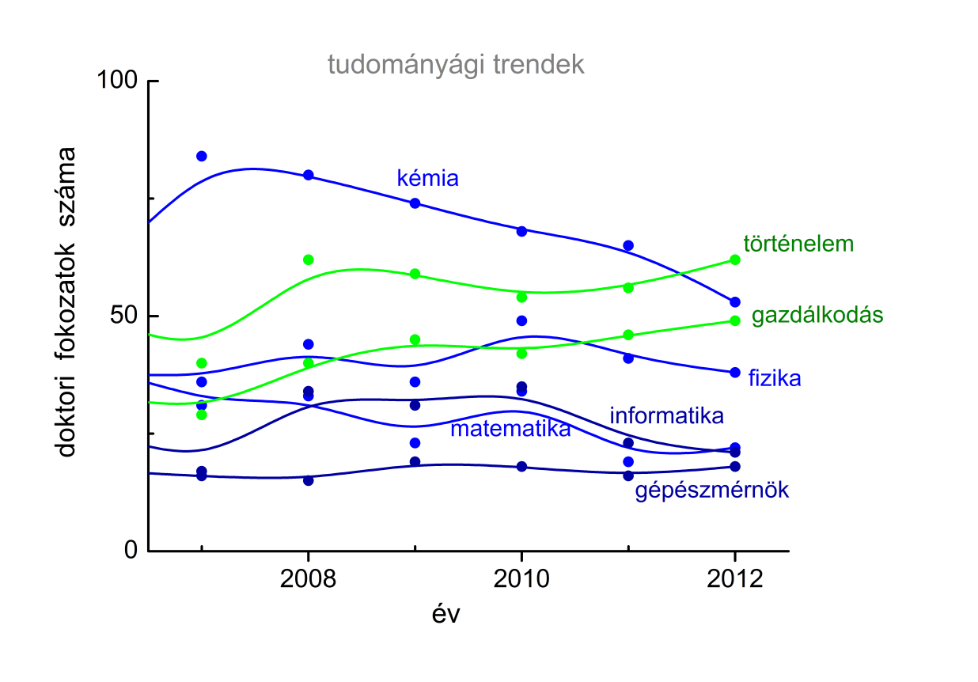
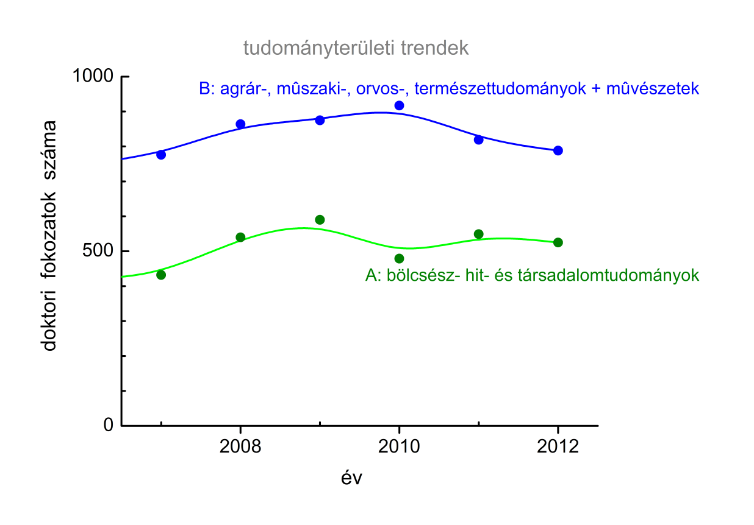
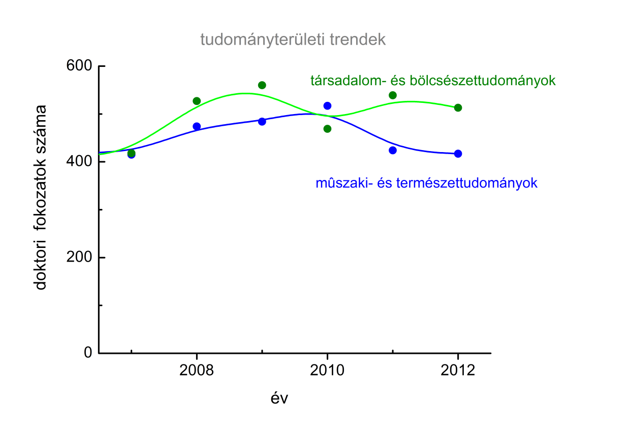

Slide 16
Aggasztó jelek a Világban
The Future is no longer as it used to be (Aurelio Peccei President the Club of Rome 1981)
Higher Education is a private –not a public good, whose problems are amenable to market solutions. That is, it is in limited supply, not demanded by all, and is available for a price. The goal is to make higher education completely self-financing.

Slide 17
“Elvész az én népem, mivelhogy tudomány nélkül való. Mivelhogy te megvetetted a tudományt, én is megvetlek téged, hogy papom ne légy.
És mivelhogy elfeledkeztél Istened törvényéről, elfeledkezem én is a te fiaidról”
Hóseás próféta könyve 4. rész (a Kr.e. 8. században prófétált, Hóseásnak egy tragikus családi élete volt. Isten azt mondta neki, hogy vegyen feleségül egy olyan nőt, aki hűtlen hozzá. Hóseás szerette Gómert, a feleségét, három gyermekük lett, akiknek nevei egy-egy üzenetet közvetítettek Izrael felé. Egy idő után viszont Gómer elhagyta és prostituált lett. Hóseás továbbra is szerette őt, és végül, bár az asszony szinte a szeretők rabszolgájává vált, visszavásárolta őt. Helyreállította az eredeti státuszát a családban, bár egy ideig nem élt vele csak a házban tartotta.

